Slide 1




Be p2p
Decentralized Lending and Borrowing Network
Мотивация
Аудитория
Высокий спрос на услуги кредитования
Неразвитость финансовых рынков отдельных стран
Монополизация банковской системы
Бюрократия
Высокие операционные издержки
Высокие процентные ставки
Люди и малый бизнес по всему миру
Блокчейн
Реализация смарт-контрактов на базе открытой блокчейн-платформы Ethereum
Технологический стэк
Solidity
Python
Решение
Децентрализованная система p2p займов на блокчейн-платформе Ethereum
Разные люди –
одинаковые возможности
Преимущества
Отсутствие третьей стороны
Защищенность данных
Снижение издержек
Снижение операционного риска
Скорость
Доступность
Выбирай
Валюту
Процентную ставку
Контрагента

Slide 2


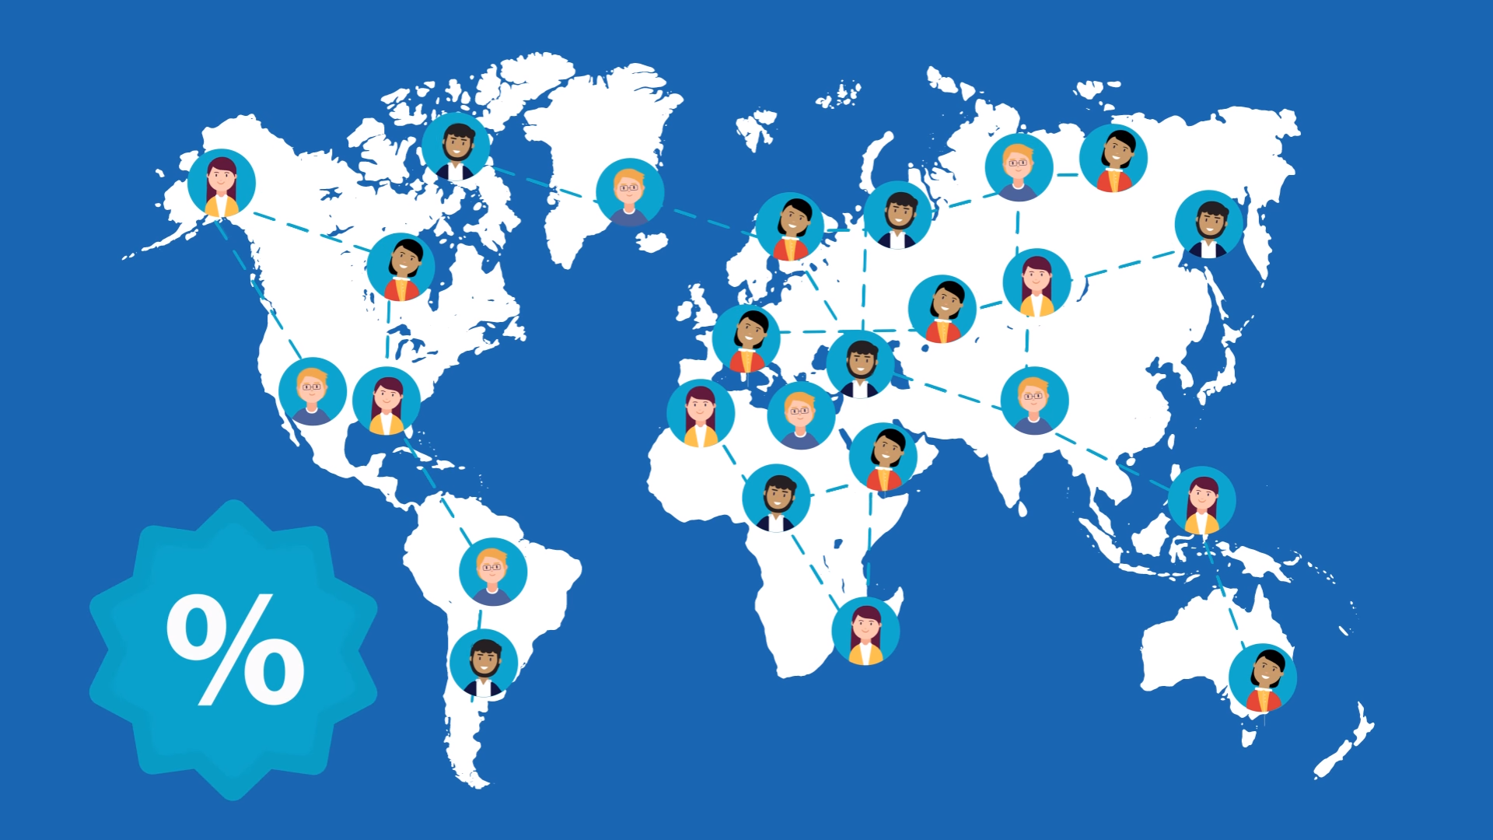
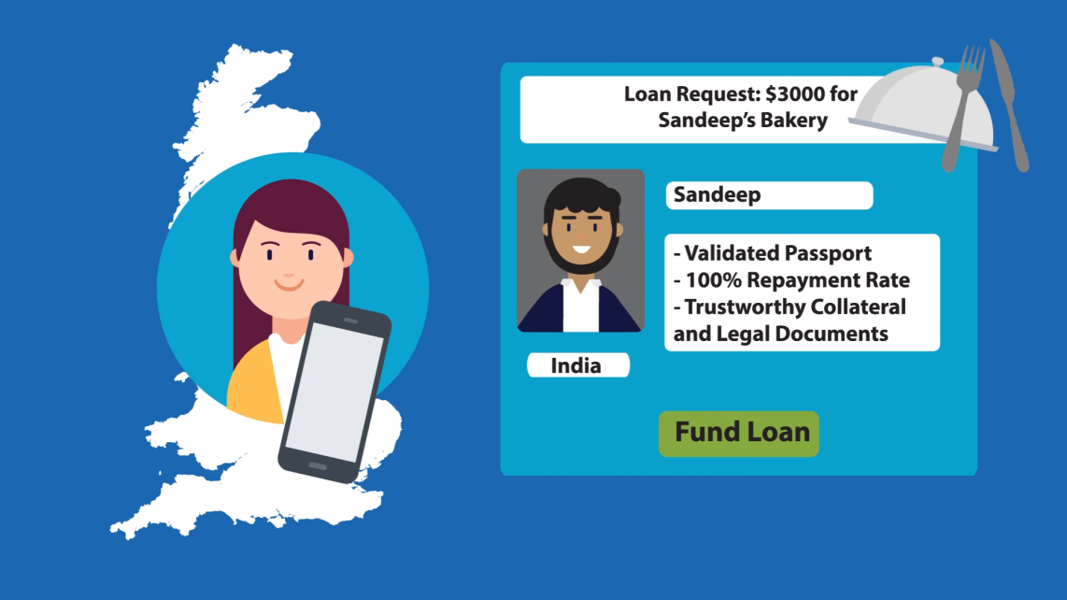
Be p2p
Decentralized Lending and Borrowing Network
Помоги Даше найти заемщика

